Slide 1
TRUYỀN DỮ LIỆU NHIỆT ĐỘ - ĐỘ ẨM SỬ DỤNG CÔNG NGHỆ LORA
Nguyễn Đình Minh Hiếu | 20210345
Bùi Thành Đạt | 20213696
Ngô Quang Đức | 20213697
Nguyễn Văn Đức | 20213698
Trần Anh Đức | 20213700

Slide 2
TABLE OF CONTENTS
01
02
Ý TƯỞNG
03
04
CỞ SỞ LÝ THUYẾT
SƠ ĐỒ KHỐI HỆ THÔNG
TRIỂN KHAI VÀ KIỂM THỬ

Slide 3
01
Ý TƯỞNG

Slide 4
Ý TƯỞNG
LWAN (Lower Power Wide Area Network) – mạng công suất thấp, diện rộng đặc trưng với các kết nối yêu cầu băng thông thấp, khoảng cách xa và tiết kiệm năng lượng.
Trong đó nổi trội hơn cả là công nghệ LoRa. Công nghệ này giúp giảm mức độ tiêu thụ năng lượng của các thiết bị truyền thông mà vẫn đảm bảo khả năng truyền đi xa .
Chính vì vậy, nhóm có ý tưởng sử dụng công nghệ LoRa để xây dựng mô hình truyền tin, cụ thể là truyển thông tin nhiệt độ độ ẩm. Điều này có thể ứng dụng vào việc làm một nhiệt ẩm kế đặt phòng, hay giúp theo dõi nhiệt độ độ ẩm của vườn cây sau đó báo cho người dùng ở trong nhà

Slide 5
02
CƠ SỞ LÝ THUYẾT

Slide 6
CÔNG NGHỆ LORA
LoRa là viết tắt của Long Range, là một công nghệ truyền dẫn không dây được sử dụng để truyền dẫn dữ liệu từ một thiết bị đến một thiết bị khác trên khoảng cách rất xa.

Slide 7
ƯU ĐIỂM
PHẠM VI TRUYỀN TẢI XA
THẤU HẠN VÔ TUYẾN
TIÊU THỤ ĐIỆN NĂNG THẤP
GIÁ THÀNH RẺ
LoRa có thể truyền tải dữ liệu trên khoảng cách rất xa, tới km đối với một số môi trường đặc biệt.
So với các công nghệ kết nối khác, LoRa có giá thành rẻ, giúp cho việc triển khai và sử dụng trở nên dễ dàng hơn.
LoRa có khả năng truyền tải dữ liệu qua các vật cản, như tường, cửa sổ hoặc các tòa nhà.
Công nghệ tiêu thụ điện năng rất thấp, cho phép các thiết bị hoạt động trên pin hoặc nguồn điện từ mặt trời suốt rất nhiều năm

Slide 8
NHƯỢC ĐIỂM
Tốc độ truyền tải dữ liệu của LoRa không nhanh so với các công nghệ kết nối khác
LoRa có giới hạn về dung lượng dữ liệu truyền tải, không phù hợp cho các ứng dụng yêu cầu truyền tải dữ liệu lớn.
Để triển khai một mạng LoRa đầy đủ, cần có một số gateway và thiết bị kết nối cần thiết
Hiệu suất của LoRa có thể bị ảnh hưởng bởi các yếu tố môi trường, như tầm vực truyền tải, mật độ bức xạ,...

Slide 9
03
SƠ ĐỒ KHỐI HỆ THỐNG

Slide 10
SƠ ĐỒ KHỐI
TÍN HIỆU MÔI TRƯỜNG
KHỐI TRANSMITTER
KHỐI RECEIVER
MÀN HÌNH LCD
Adruino Uno R3
LoRa SX1278
Adruino Uno R3
LoRa SX1278

Slide 11
04
TRIỂN KHAI VÀ KIỂM THỬ

Slide 12
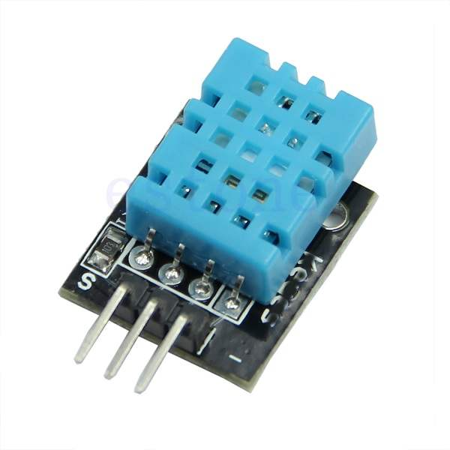
Khối Transmitter
Cảm biến nhiệt độ - độ ẩm DHT11
Nguồn: 3 -> 5 VDC.
Dòng sử dụng: 2.5mA max (khi truyền dữ liệu).
Khoảng đo độ ẩm: 20%-90% RH (sai số 5%RH)
Khoảng đo nhiệt độ: 0-50°C (sai số 2°C)
Tần số lấy mẫu tối đa: 1Hz (1 giây / lần)
Kích thước 15mm x 12mm x 5.5mm.

Slide 13
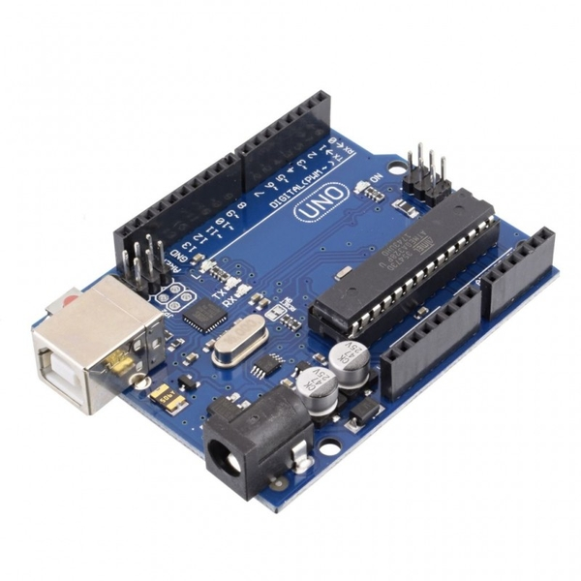
Khối Transmitter
Bộ xử lý Adruino Uno R3
Vi điều khiển | ATmega328 họ 8bit
Điện áp hoạt động | 5V DC (chỉ được cấp qua cổng USB)
Tần số hoạt động | 16 MHz
Dòng tiêu thụ | khoảng 30mA
Điện áp vào khuyên dùng | 7-12V DC
Điện áp vào giới hạn | 6-20V DC
Số chân Digital I/O | 14 (6 chân hardware PWM)
Số chân Analog | 6 (độ phân giải 10bit)
Dòng tối đa trên mỗi chân I/O | 30 mA
Dòng ra tối đa (5V) | 500 mA
Dòng ra tối đa (3.3V) | 50 mA
Bộ nhớ flash | 32 KB (ATmega328) với 0.5KB dùng bởi bootloader
SRAM | 2 KB (ATmega328)
EEPROM | 1 KB (ATmega328)

Slide 14
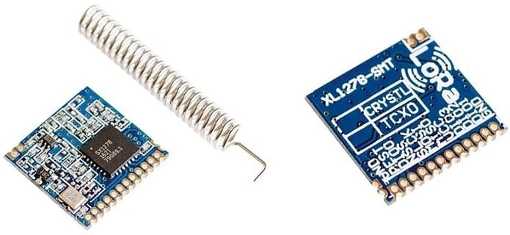
Khối Transmitter
Model: Lora SX1278 433MHz Ra-02 Module Ai-Thinker
Main IC: SEMTECH SX1278 Long Range Low Power Transceiver
Package: SMD-16
Size: 17*16*3.2 (± 0.1) mm
Interface: SPI
Programmable bit rate: UP to 300Kbps
Frequency Range: 410~525MHz
Antenna: IPEX
Max Transmit Power: 18±1 dBm
Power (Typical Values)
433MHz: TX:93mA RX:12.15mA Standby:1.6mA
470MHZ: TX:97mA RX:12.15mA Standby:1.5mA
Power Supply 2.5~3.7VDC, Typical 3.3VDC
Semtech SX1278 LoRa Module

Slide 15
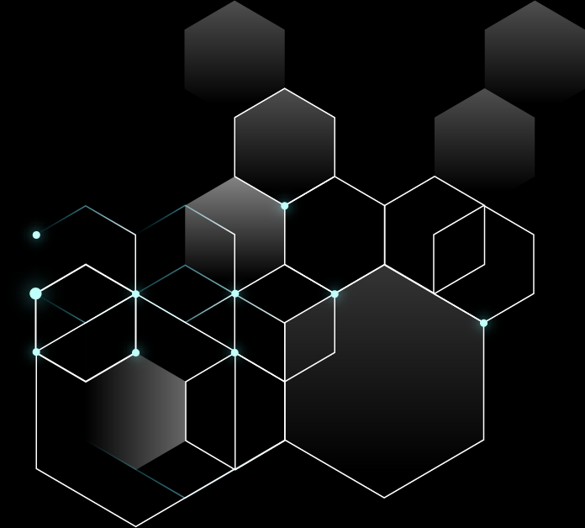
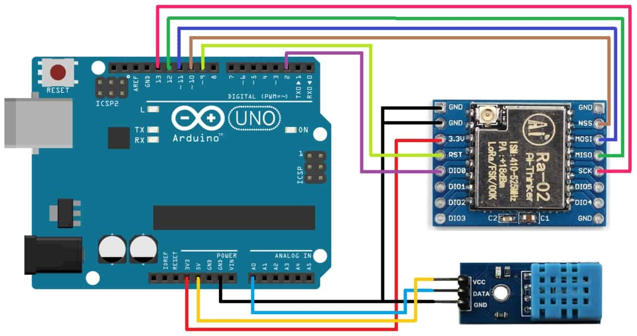
Khối Transmitter
Sơ đồ chân Khối Transmitter

Slide 16
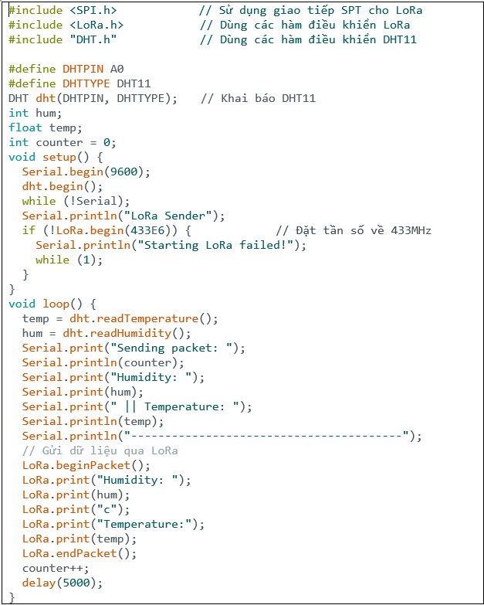
Khối Transmitter
CODE

Slide 17
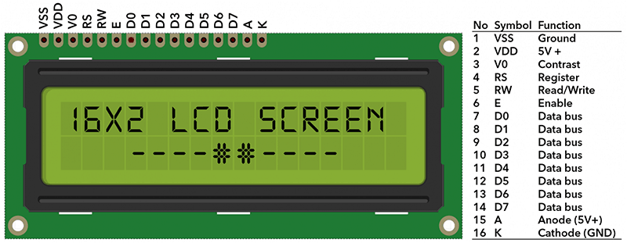
Khối Receiver
LCD 1602 hiện thông tin nhiệt độ - độ ẩm theo thời gian thực

Slide 18
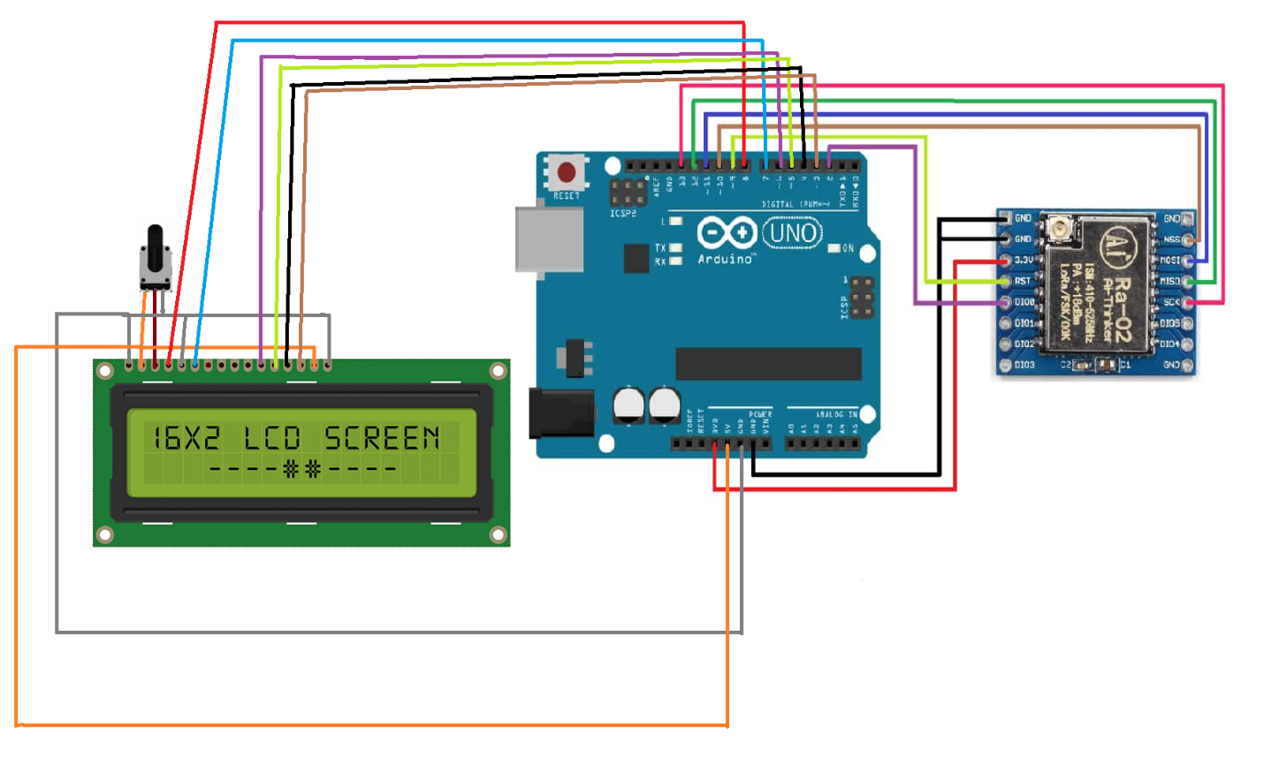
Khối Receiver

Slide 19
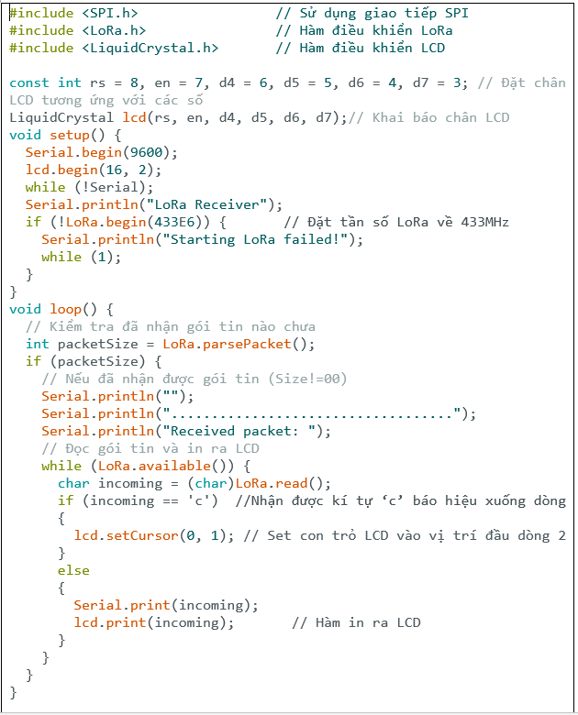
Khối Receiver
CODE

Slide 20
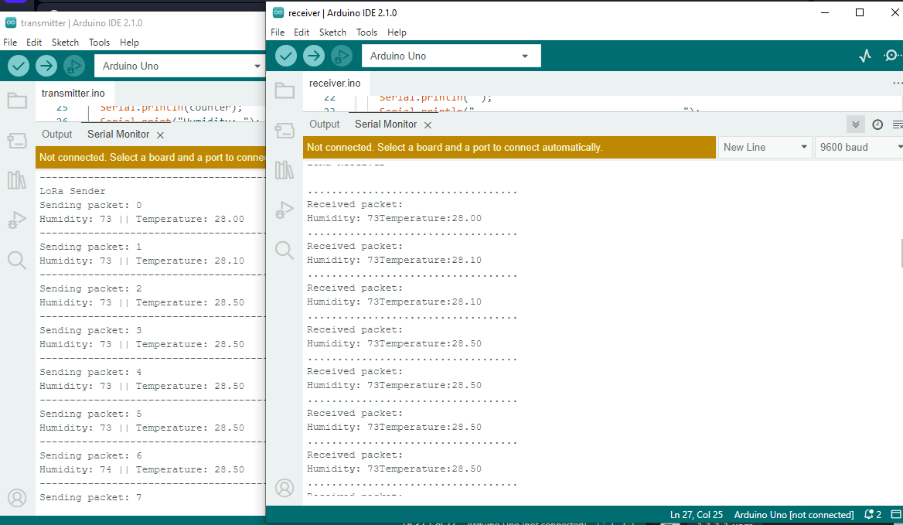
Kết quả thực tế

Slide 21
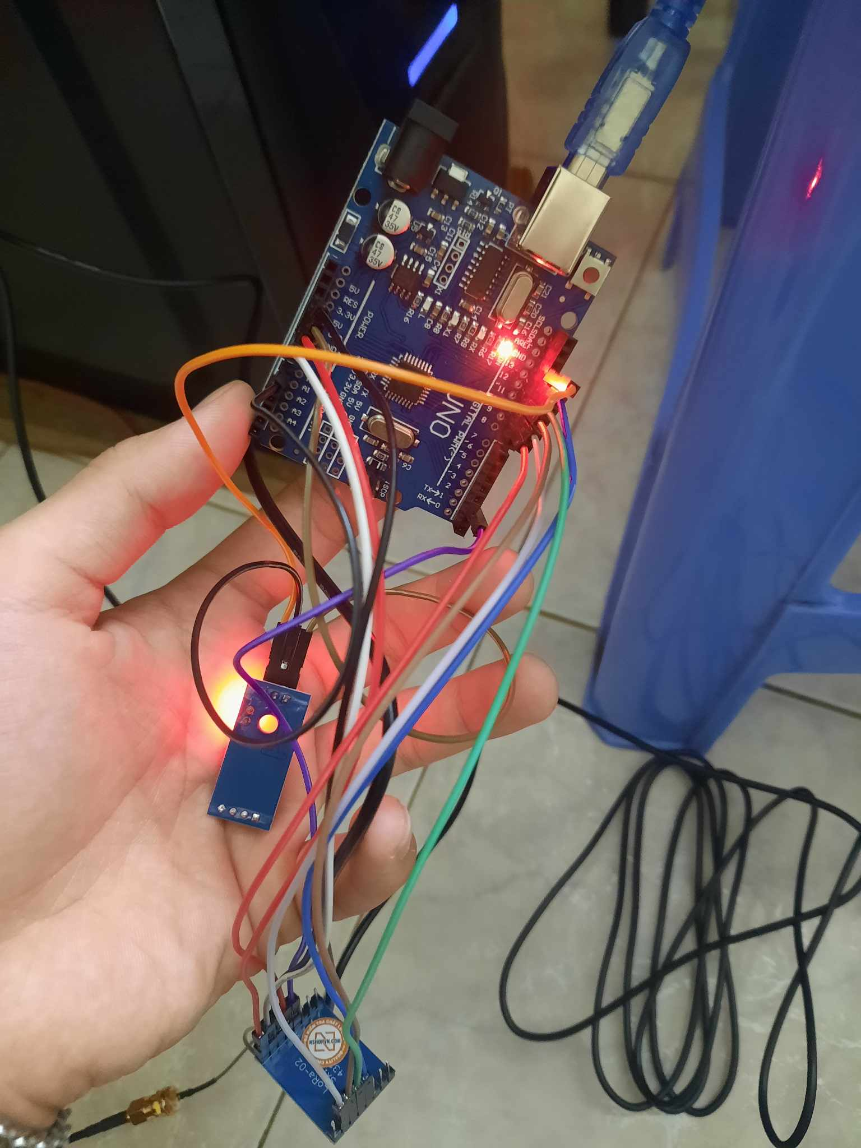
Kết quả thực tế
MẠCH TRUYỀN

Slide 22
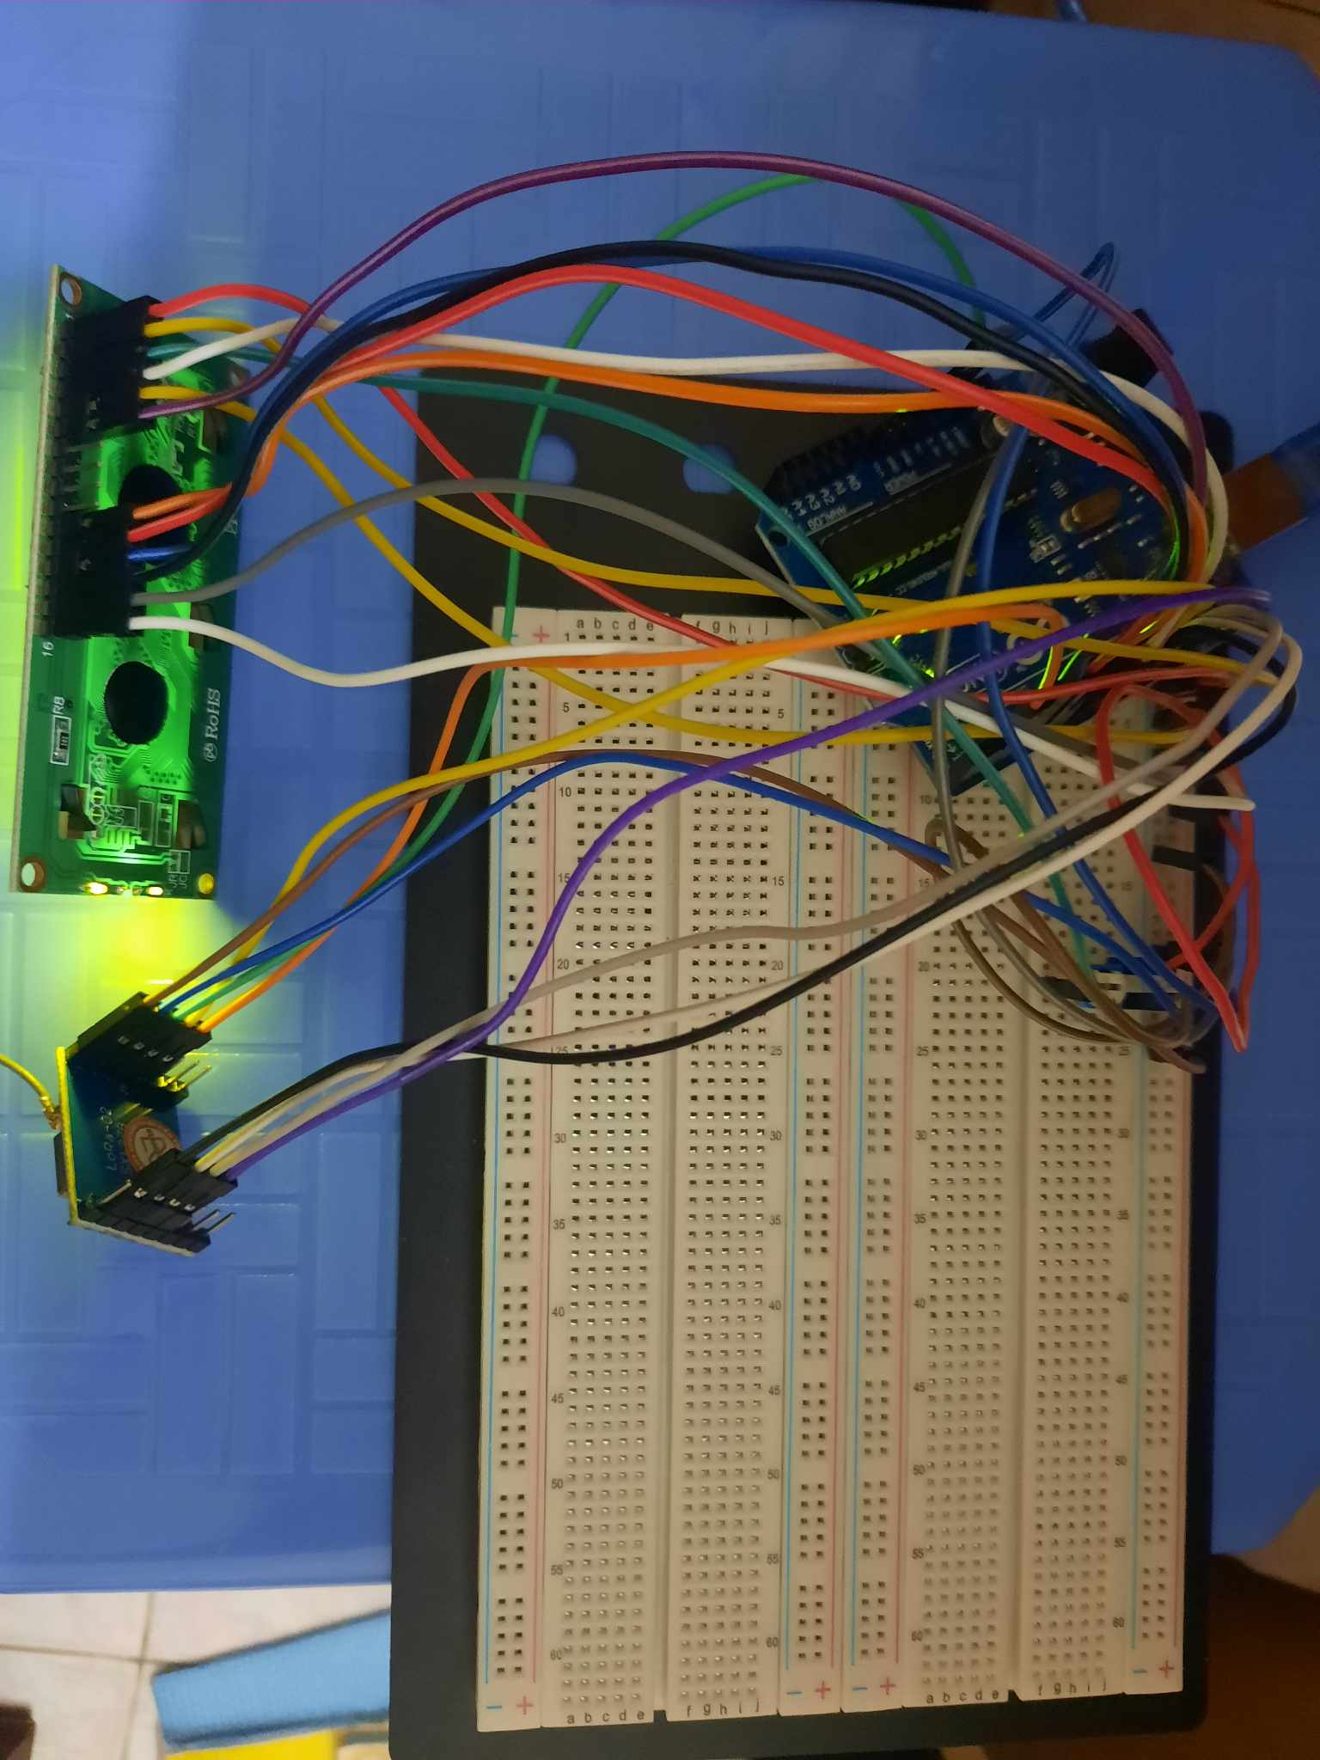
Kết quả thực tế
MẠCH THU

Slide 23
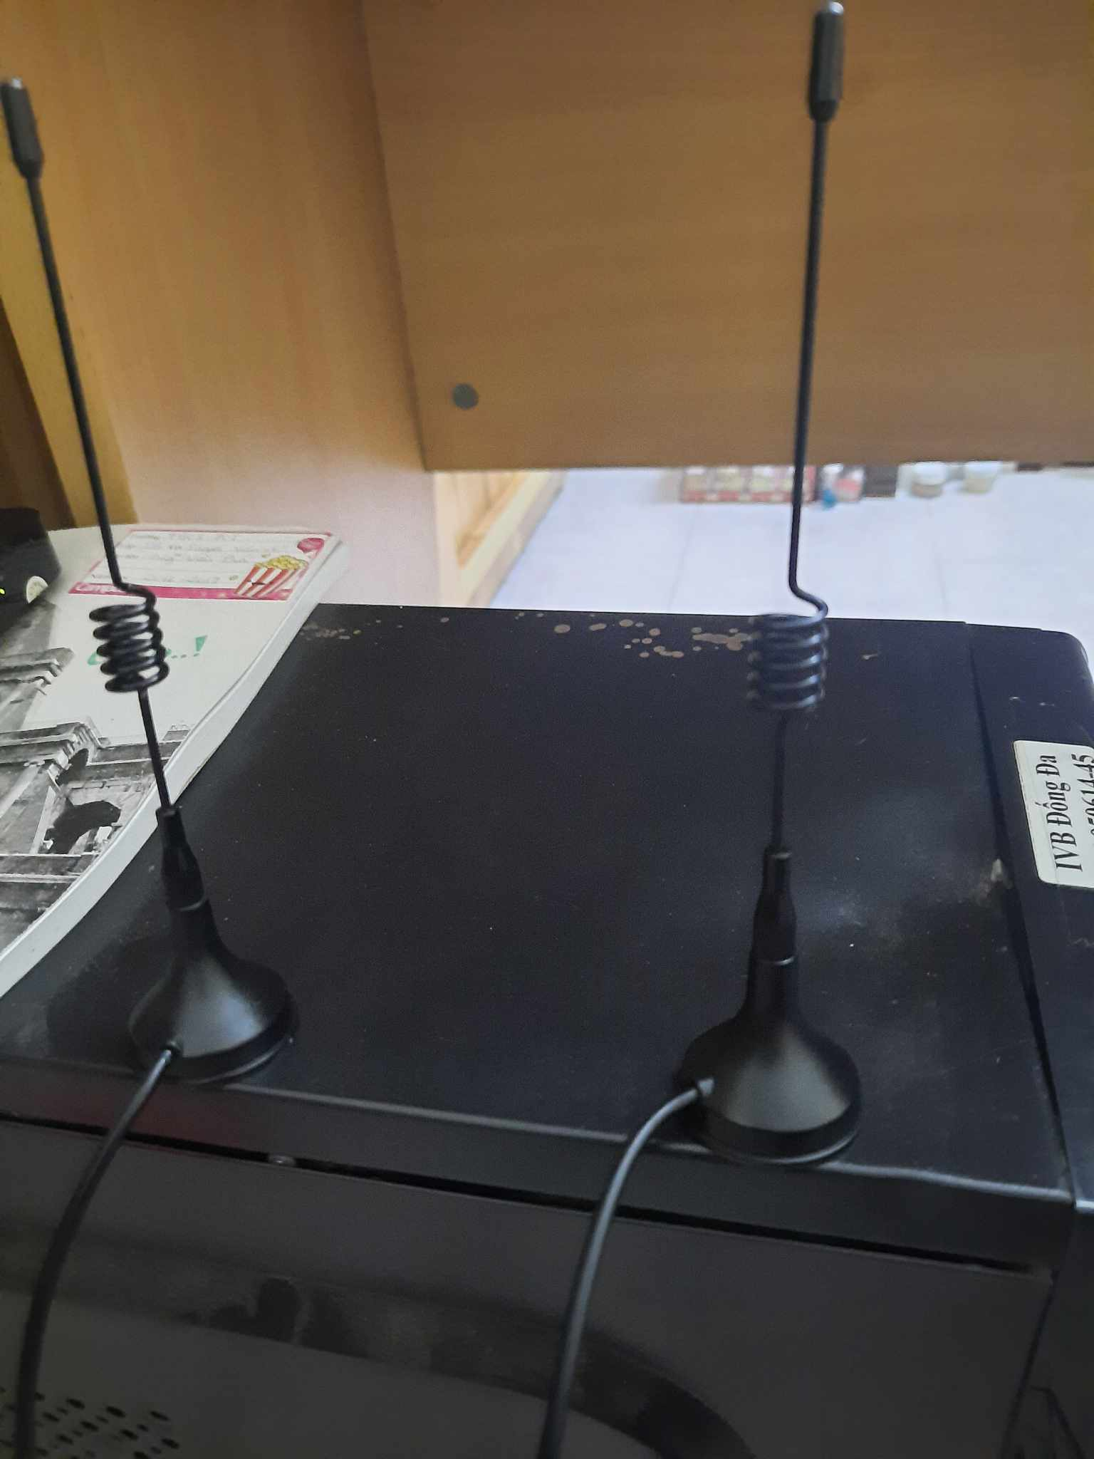
Kết quả thực tế
ĂNG-TEN THU PHÁT

Slide 24
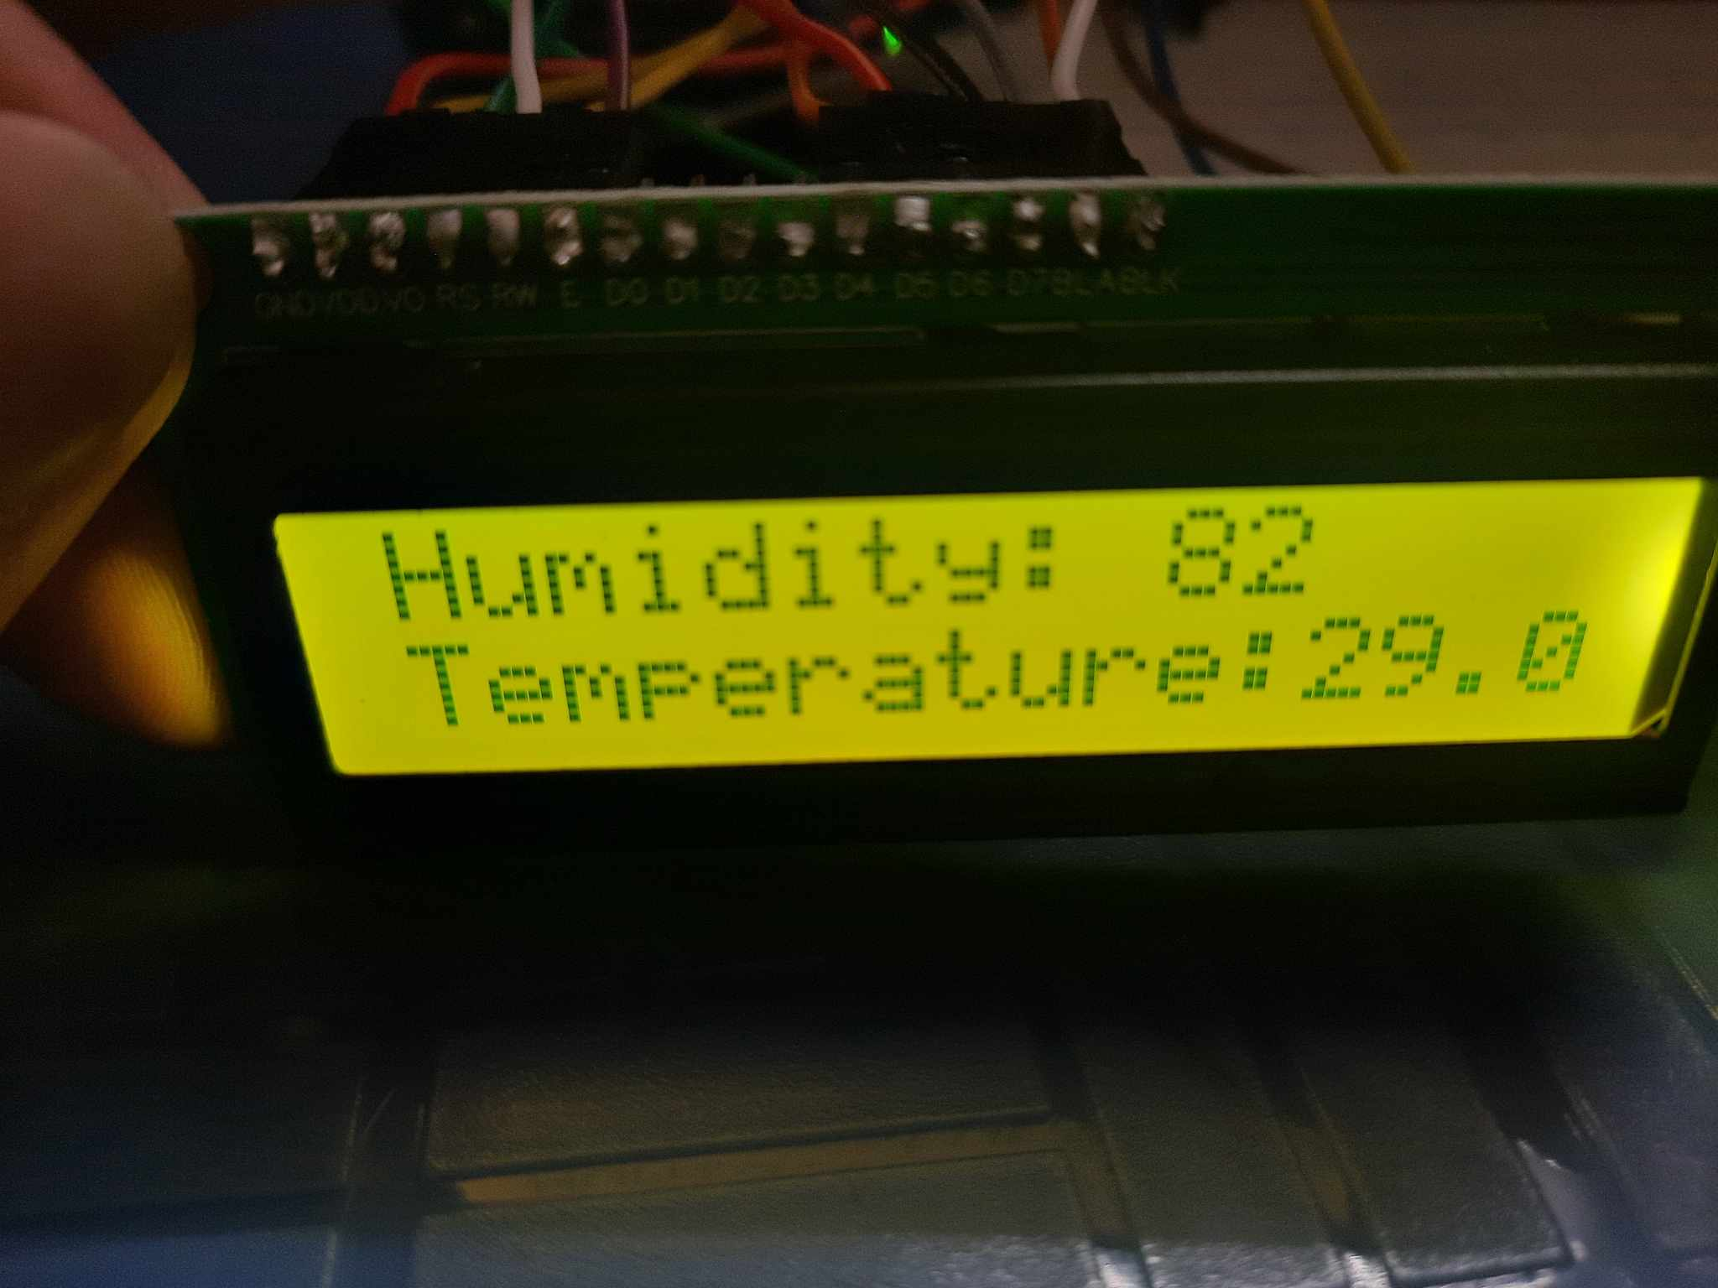
Kết quả thực tế
KẾT QUẢ HIỂN THỊ TRÊN LCD

Slide 25
THANK YOU
ANY QUESTION ?

